Slide 1
Valutazione del dolore nel neonato e nel bambino
Presidente Dr. D. Galante
Congresso nazionale/internazionale 2021
Dr. Matteo Ciuffreda
Anestesista Rianimatore
Asur Marche – Av2

Slide 2
Il dolore è un’esperienza sgradevole sensoriale ed emotiva, associata a un danno tessutale reale o potenziale, o descritta nei termini di tale danno. IASP,1994
Ogni individuo impara l’applicazione della parola dolore per il tramite delle esperienze correlate ai traumatismi della prima infanzia.

Slide 3
DOLORE
Poi non dite che Non vi avevo avvertito
Più temuto sintomo di malattia e causa di ricovero in età pediatrica
Nel passato trascurato e negato per scarsa conoscenza e false credenze
i bambini non provano dolore
non ne conservano memoria
difficoltà di riconoscimento del dolore
difficoltà di valutazione del dolore
scarsa conoscenza e consuetudine all’utilizzo dei farmaci

Slide 4
STORIA
1969 Swafford e Allen
“I bambini raramente necessitano di terapia antalgica perché tollerano molto bene il dolore”.
1976 Lippman N, Nelson RJ, Emmanouilides GC et al
“ Non vi è bisogno di analgesia o anestesia per la chiusura del dotto di Botallo pervio del prematuro”.
1986 Anand Kj, phild D., Mickey PR
“ A partire dalla 24° settimana di età gestazionale sono presenti le basi anatomiche per la percezione del dolore”

Slide 5
ANNI ’90: IL NEONATO “PERSONA”

Slide 6
DOLORE
sintomo di presentazione di molte patologie
considerato il 5° segno vitale
FC, FR, circolo, coscienza, dolore
causa di accesso in P.S. nel 61,2% dei casi, in 1/3 come sintomo principale

Slide 7
NEUROFISIOLOGIA DEL DOLORE
I meccanismi alla base della percezione del dolore sia nei neonati che nei bambini sono simili a quelli degli adulti:
- Trasduzione e trasmissione
- Modulazione
- Percezione

Slide 8
TRASMISSIONE DELL’IMPULSO DI DOLORE

Slide 10
1.Dalla 23a settimana di età gestazionale il sistema nervoso centrale è anatomicamente e funzionalmente competente per la nocicezione. La formazione e la mielinizzazione delle aree nocicettive centrali (talamo, corteccia sensitiva, sistema limbico, ipotalamo e le aree associative corticali cerebrali) si realizza nel periodo post-natale fino all’anno. 2. Nel feto, nel neonato e fino a 12-18 mesi di età, vi è una ritardata espressione delle vie inibitorie discendenti con conseguente ridotta azione antalgica, che determina una maggiore eccitabilità del sistema nocicettivo in toto.
A parità di stimolo doloroso, quanto più giovane è il paziente, minore è l’inibizione centrale e periferica, tanto maggiore è la percezione del dolore.

Slide 11
3. Nel neonato c’è una precoce e abbondante espressione di neurotrasmettitori che mediano la nocicezione e un’aumentata eccitabilità delle corna dorsali con conseguente minore controllo endogeno dello stimolo doloroso (dolore più persistente e associato ad allodinia).
4. La maturazione del sistema algico-antalgico prosegue durante il periodo neonatale e nell’infanzia con lo sviluppo e il perfezionamento di recettori periferici, connessioni intramidollari e intracorticali con il sistema limbico e con le aree associative presenti nella corteccia frontale, parietale e nell’insula. Fondamentale è l’elevata “plasticità” del sistema nervoso centrale e periferico.

Slide 12
SVILUPPO DELLA NOCICEZZIONE IN GRAVIDANZA

Slide 13
AUMENTATA SENSIBILITÀ AL DOLORE NEL NEONATO
Dolore più INTENSO
Dolore più PERSISTENTE
Dolore più DIFFUSO
IPERALGESIA

Slide 14
Dopo una stimolazione dolorosa, i neonati pretermine, sperimentano per lungo tempo come dolorose, anche stimolazioni che non dovrebbero esserlo (la vista medica, le procedure di nursing).
Si intensificano le attività dei circuiti nocicettivi ed aumentano le fisiologiche risposte al dolore ed i comportamenti dolore- mediati.
ALLODINIA

Slide 15
CLASSIFICAZIONE DOLORE
Da un punto di vista clinico:
- Acuto
- cronico
- Procedurale
- Terminale
Da un punto di vista eziopatogenetico:
- Nocicettivo
- Neuropatico
- Psicogeno

Slide 17
DOLORE NEUROPATICO
Origina da anomalie della trasmissione degli impulsi secondarie a lesioni o disfunzioni del sistema nervoso periferico o centrale. Spesso cronicizza e si accompagna iperalgesia, allodinia e/o ad altre modificazioni della sensibilità (iperpatia, disestesia, ipoestesia)

Slide 19
DOLORE NOCICETTIVO
Attivazione dei nocicettori, della cute, mucose, organi interni escluso il sistema nervoso.
Si divide in somatico e viscerale

Slide 21
DOLORE PSICOGENO
Il dolore di origine psichica deriva dall’anomala interpretazione dei messaggi percettivi normalmente avviati e condotti.

Slide 24
LE 7 DIMENSIONI DELLA VALUTAZIONE DEL DOLORE

Slide 25
VALUTAZIONE DEL DOLORE IN ETÀ PEDIATRICA
Anamnesi
Valutazione della storia familiare, patologica remota e prossima, con domande rivolte direttamente al bambino (quando possibile per età e patologia) e/o ai genitori.
È importante mettere in luce:
precedenti esperienze dolorose e risposte messe in atto
descrizione del dolore attuale (sede, andamento, situazioni esacerbanti e limitanti, risposta ai farmaci)
modificazione del ritmo circadiano e della qualità della vita (sonno, gioco, alimentazione, scuola, relazioni con familiari e amici)
situazione affettiva e familiare.
Un sistema rapido per memorizzare è il sistema PQRST (acronimo di Provocazione, Qualità, iRradiazione, Severità, Tempo).

Slide 27
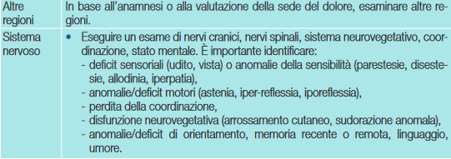
E.O

Slide 28
QUANDO VALUTARE IL DOLORE?
Il dolore va valutato:
• Ogni qual volta il bambino presenta situazioni cliniche che possono determinare dolore. • Ogni qual volta il bambino dice di avere dolore. • Ogni qual volta i genitori dicono che il loro figlio ha dolore. • A ogni prima ammissione in reparto ospedaliero e servizio ambulatoriale. • In ospedale almeno una volta al giorno (in assenza di cause oggettive di dolore). • Prima e dopo interventi dolorosi (procedure-manovre diagnostico-terapeutiche). • Durante la somministrazione di farmaci analgesici. • Dopo la sospensione di farmaci analgesici.

Slide 29
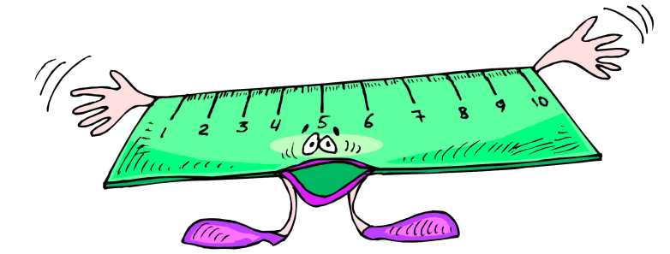
MISURAZIONE DEL DOLORE
Un buon controllo del dolore nel bambino deve partire da una accurata e completa misurazione. La misurazione del dolore è indispensabile per valutare:
il grado di compromissione
l’influenza della personalità
sull’esperienza dolore gli interventi terapeutici

Slide 30
La valutazione del dolore nel bambino rappresenta un difficile banco di prova per tutti gli operatori sanitari. Il bambino è infatti un paziente particolare e difficile, una persona in continua evoluzione fisica, psichica, cognitiva e relazionale e ciò condiziona in maniera importante sia la scelta delle metodiche proposte per la valutazione del dolore che le strategie da usare per la loro somministrazione.

Slide 31
PERCHÉ VALUTARE IL DOLORE ?
La valutazione del dolore ha una serie di importanti implicazioni e, nello specifico, consente di:
proporre una diagnosi eziologica (e questo condiziona la scelta terapeutica )
effettuare una misurazione accurata del dolore percepito
analizzare l’andamento del dolore nel tempo
monitorare gli effetti del trattamento scelto
utilizzare un “linguaggio comune” tra operatori sanitari, per un approccio condiviso nella gestione del dolore.

Slide 32
COME MISURARLO?
La misurazione del dolore può essere effettuata tenendo conto della dimensione soggettiva, di quella comportamentale e di quella fisiologica.
La dimensione soggettiva è considerata il “gold standard” irrinunciabile, a meno che limiti d’età, fisici o intellettivi ne impediscano l’applicazione.
Le dimensioni comportamentale e fisiologica si rivelano essenziali nelle situazioni in cui non si può ricorrere all’autovalutazione del dolore.
Molti gli strumenti a disposizione, ma nessuno valido in assoluto per tutta l’età pediatrica. La scelta infatti varia in rapporto a fattori diversi quali età, fase di sviluppo cognitivo, comportamentale e relazionale, situazione clinica, farmacologica, emozionale e logistica, nonché culturale e sociale.
I metodi algometrici in uso per l’età pediatrica si possono suddividere in quattro gruppi: Scale di autovalutazione ed eterovalutazione, Metodi fisiologici e Metodi comportamentali.

Slide 33
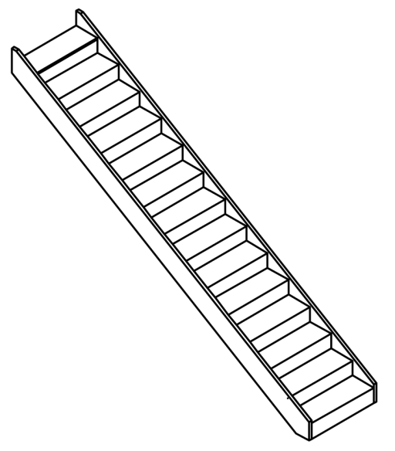
SCALE DI VALUTAZIONE
Validità
Affidabilità
Sensibilità
Riproducibilità
L'approccio migliore è quello multidisciplinare

Slide 34
SCALE DI AUTOVALUTAZIONE
Si basano, sulla somministrazione di scale che permettono al bambino attraverso immagini, disegni o griglie predefinite, di definire l’entità del proprio dolore. Richiedono collaborazione da parte del paziente.
I limiti infatti sono posti soprattutto dall'età del paziente e dalle sue capacità cognitive e comunicative (si usano sopra i 4 anni d’età).
Costituiscono il Gold standard

Slide 35
SCALE DI AUTOVALUTAZIONE
Scala vas/cas
Poker-chip tool
Numerica
Dei colori ( Eland)
Delle faccine (Wong-Baker)
Verbali

Slide 36
POKER-CHIP TOOL
Costituito da quattro fiches o cerchi, che indicano l’entità del dolore provato (un cerchio coincide ad “un po’ di male”, quattro cerchi a “moltissimo male”).
Valutazione del dolore acuto
Somministrato dai 4 agli 8 anni.

Slide 37
Scale con le facce
Usate in età pediatrica, grazie all’immediatezza di comprensione ed al facile utilizzo.
Ricordiamo le Scale: Oucher ,Bieri e di Wong-Baker
La SCALA Wong-Baker è utlizzata per i bambini a partire dall’età dai 4 anni.
Costituita da cinque facce, da quella sorridente, che corrisponde a “nessun male” a quella che piange, corrispondente a “tantissimo male”.
Somministrata al bambino chiedendogli di indicare “la faccia che corrisponde al dolore che prova in quel momento”.
Ad ogni scelta corrisponde un numero che va da 0 a 10.
Si usa generalmente il termine “male” per età dai 3 ai 5 anni, il termine “dolore” per età superiori.

Slide 39
SCALE ANALOGO-VISIVE
A partire dai 7 anni.
VAS e la CAS (Scala analogo-visiva colorata).
Agli estremi delle scale, che solitamente vengono orientate in posizione verticale, vengono poste etichette corrispondenti a “nessun dolore” ed “il massimo dolore”.
Sono validate per la misurazione del dolore acuto e cronico.

Slide 40
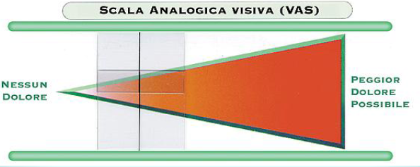

Slide 41
SCALE NUMERICHE
Abbastanza diffuse grazie alla loro maneggevolezza e praticità.
Generalmente vanno da 0(corrispondente a “nessun dolore”), a 10 o 100 (corrispondente al “massimo dolore”).
Possono essere somministrate a partire dagli 8 anni.
Si tratta di una linea orientata orizzontalmente (lunghezza pari a 10 cm), i cui estremi sono caratterizzati da “nessun dolore” e “il massimo dolore”.
Si chiede al bambino di indicare l’intensità di dolore che prova scegliendo o indicando il numero corrispondente.

Slide 43
SCHEMA CORPOREO ELAND
Test costituito da una sagoma corporea vista anteriormente e posteriormente, che consente di definire la sede del dolore, indicandola tramite colori scelti dal bambino stesso.
Ogni colore corrisponde ad una diversa intensità del dolore.
Utilizzato a partire dai 4 anni.
L’uso è particolarmente indicato per il dolore post-operatorio, episodico e cronico.

Slide 44
SCALA DI ELAND

Slide 46
DIARIO DEL DOLORE
Strumento particolarmente utile in condizioni di dolore ricorrente o cronico è il diario del dolore che, oltre a permettere la raccolta di informazioni relative alle caratteristiche peculiari del sintomo doloroso, può essere un prezioso mezzo per individuare alcuni dei fattori scatenanti ed esacerbanti il dolore.
L’età di somministrazione va dagli 8 anni in su.

Slide 47
SCALE DI ETEROVALUTAZIONE
Molto si è discusso negli ultimi anni sulla valutazione indiretta del dolore provato dal bambino, tramite scale rivolte a genitori ed/o ad operatori sanitari.
Sono utili nella valutazione del dolore in bambini con handicap cognitivo e/o neuromotorio.
Limitata è l’efficacia diagnostica dell’eterovalutazione da parte di genitori (tendono a sopravalutare) e/o sanitari (tendono a sottovalutare) per quanto riguarda i bambini senza problematiche neuromotorie.

Slide 48
METODI FISIOLOGICI
Valutano l’effetto del dolore su parametri fisiologici (i più frequenti sono aumento di frequenza cardiaca, frequenza respiratoria, pressione arteriosa, sudorazione palmare, riduzione della saturazione transcutanea di ossigeno).
Non sono in realtà indicatori specifici di dolore, ma misurano lo stress fisico ed emozionale che al dolore si accompagna.
Sono utili in pazienti ove, per età e/o situazione clinica, non è possibile applicare metodi di autovalutazione.

Slide 49
METODI COMPORTAMENTALI
Valutano le risposte comportamentali secondarie al dolore.
Non forniscono una valutazione diretta delle caratteristiche quali-quantitative dello stimolo nocicettivo, ma rappresentano la risposta globale (sensoriale ed emozionale) all’esperienza dolorosa.
I parametri comportamentali più utilizzati sono la postura, la mimica facciale, il movimento, il pianto, le modificazioni del ritmo circadiano (sonno, alimentazione, relazione...).
La valutazione viene eseguita tramite apposite scale validate, che trasformano la globalità dei dati comportamentali (e talvolta anche fisiologici) in items numerici oggettivi (trasformano cioè dati qualitativi in dati numerici).
Risultano utili in tutte le età, e soprattutto nei bambini che, per età e/o situazione clinica, non sono in grado di dare un’autovalutazione del dolore e nella misurazione del dolore cronico.

Slide 50
Scale comportamentali
PIPP
CRIES
FLACC
COMFORT
CHEOPS
NIPS
OPS
NPASS

Slide 51
MISURAZIONE DEL DOLORE NEL NEONATO
La maggiore difficoltà nella valutazione del dolore nel neonato è che il paziente è pre-verbale e quindi non può comunicare il proprio dolore.
Le scale algometriche neonatali prendono in considerazione le modificazioni fisiologiche e comportamentali indotte dal dolore.
Sono state elaborate scale di tipo monodimensionale (che usano parametri fisiologici o parametri comportamentali) e di tipo pluridimensionale (che usano insieme parametri fisiologici e comportamentali).
Molte sono state validate, ma nessuna è stata adottata universalmente o risulta essere superiore alle altre.
Attualmente le scale utilizzabili e con maggiore evidenza di validità, realizzabilità e utilità clinica sono: • PIPP (Premature Infant Pain Profile), per neonato pretermine; • NPASS (Neonatal Pain Assessment and Sedation Scale), per neonato in terapia intensiva neonatale; • NIPS (Neonatal Infant Pain Scale), per dolore procedurale.

Slide 52
PREMATURE INFANT PAIN PROFILE
“Il Premature Infant Pain Profile, sviluppato nel 1996 da Stevens B e collaboratori, è uno strumento di misura multidimensionale del dolore, composto da 7 voci, ampiamente utilizzato per valutare il dolore acuto nei neonati.
Utilizzato per misurare il dolore da procedura in neonati d’età gestazionale compresa fra 28 e 36 settimane.
La scala valuta tre aspetti comportamentali del neonato (aggrottamento delle sopracciglia, strizzamento degli occhi e mimica facciale), due aspetti fisiologici (frequenza cardiaca e saturazione periferica di ossigeno) e due aspetti di contesto (età gestazionale e stato comportamentale).
Tutte le voci previste dalla scala presentano un punteggio che va da 0 a 3; Il punteggio finale va da 0 a 21 per i neonati di 28 settimane di età gestazionale e da 0 a 18 per i bambini a termine.
Anche se la scala PIPP è stata ampiamente validata per i neonati sia pretermine sia a termine, i dati relativi alla sua affidabilità nei neonati di età inferiore alle 32 settimane e alla sua applicabilità nelle terapie intensive neonatali sono scarsi (Gibbins S et al., 2014).

Slide 54
PREMATURE INFANT PAIN PROFILE

Slide 55
CRYING REQUIRES O2 INCREASED VITAL SIGNS EXPRESSION SLEEPLESS [CRIES]
Utilizzata per misurare il dolore post-operatorio in neonati dalle 32 alle 60 settimane.
Gli indici considerati sono: pianto, necessità di O2 per un livello di saturazione > 95%, aumento degli indici vitali, espressione facciale, insonnia.
Da utilizzare nel neonato sottoposto ad intervento chirurgico, non intubato e non ventilato meccanicamente.
Il numero totale di item è pari a 5, con un punteggio da 0 a 2.
Il punteggio totale del CRIES superiore a 5 è indice di dolore

Slide 56
CRIES

Slide 57
FLACC
Indicata per la valutazione del dolore nel neonato e nel bambino fino a 3 anni d’età.
Trova ampia applicazione in ambito clinico grazie sia alla sua accuratezza che alla facile applicabilità.
Utlilizza 5 items: Volto(V); Gambe (G); Attività(A); Pianto(P); Consolabilità(C), ciascuno con un punteggio da 0 a 2.
Il punteggio totale varia tra 0 e 10.

Slide 59
La scala FLACC è utilizzabile per bambini d’età inferiore ai 3 anni, o per bambini che a causa di deficit motori o cognitivi non possono fornire una valutazione soggettiva del dolore.

Slide 60
COMFORT Scale
Utilizzata per stimare il dolore post-operatorio, dall’età neonatale in avanti. La scala misura: stato di allerta,calma/agitazione, risposta respiratoria, movimenti corporei, ritmo cardiaco, tono muscolare, tensione facciale, pressione arteriosa. Ogni item può andare 0 a 2.

Slide 61
CHILDREN’S HOSPITAL OF EASTERN ONTARIO PAIN SCALE (CHEOPS)
La scala CHEOPS (Children’s Hospital Eastern Ontario Pain Scale), ideata nel 1985 da McGrath PJ et al. è utilizzata per l’analisi del dolore postoperatorio e/o procedurale in bambini con età compresa fra 1 e 7 anni.
Gli items cui fa riferimento sono 6: pianto, espressione facciale, espressione verbale, tronco, contatto, movimento delle gambe .
Ognuno di questi ITEM ha punteggi variabili e possono insieme dare uno score totale che oscilla da un minimo di 4 (dolore nullo) ad un massimo di 13 (dolore massimo).

Slide 63
LA SCALA OPS (OBJECTIVE PAIN SCALE)
Ideata nel 1991 da Norden J, Hannallah R, Geston P, et al, è usata per bambini con età compresa fra 1 mese e 2 anni.
Si compone di 5 ITEM: pressione sanguigna, pianto, movimenti, agitazione e postura ognuno dei quali ha un punteggio che va da 0 a 2.
Il punteggio totale va da 0 (nessun dolore) a 10 (massima soglia di dolore).

Slide 64
SCALA OPS

Slide 65
LA SCALA NIPS (NEONATAL INFAN PAIN SCALE)
Ideata da Lawrence J. et al. nel 1993 per la valutazione del dolore nei neonati a termine fino al primo mese di vita, per dolore procedurale.
Si compone di 6 ITEM: espressione del viso, pianto, tipo di respiro, tono delle braccia, tono delle gambe e stato di vigilanza. Ognuno di questi ITEM risponde ad un punteggio che oscilla da 0 a 1, fatta eccezione per l’ITEM del pianto che risponde ad un punteggio che oscilla da 0 a 2;
Lo score totale va da un minimo di 0 (nessun dolore) ad un massimo di 7.
Il punteggio totale del NIPS superiore a 5 è indicativo di dolore

Slide 66
SCALA NIPS

Slide 67
NPASS (Neonatal Pain Assessment and Sedation Scale), per neonato in terapia intensiva neonatale
È una scala multidimensionale
valida ed utilizzabile clinicamente in caso di dolore/agitazione e sedazione durante la ventilazione assistita e/o nel post operatorio in neonati da 0 a 100 giorni, nati dalla 23 eg in poi.
I punteggi del dolore e della sedazione sono valutati separatamente.

Slide 68
Valutazione del dolore/agitazione (NPASS)
Il dolore è conteggiato sommando i punteggi di ogni parametro comportamentale e fisiologico.
Al bambino prematuro viene assegnato +1 se ha un EG <30.
Nei casi di neonati curarizzati è impossibile valutare il dolore in base ai segni comportamentali, è necessario quindi far riferimento all’aumento della FC e della PA.
Il punteggio sarà un numero positivo compreso tra 0 e 10.
Il trattamento e l’intervento sarà indicato con uno score >3, l’obiettivo è rimanere sotto la soglia del 3.

Slide 70
LE SCALE ALGOMETRICHE UTILIZZATE IN TRIAGE

Slide 71
Per i pazienti collaboranti, il “gold standard” per la valutazione del dolore è l’autovalutazione attraverso scale validate (è il bambino stesso che in maniera guidata quantifica il proprio dolore).
La scelta della modalità di misurazione dipende oltre che dall’età, anche dalle capacità cognitive e relazionali del bambino, dalla situazione clinica e farmacologica, dal tipo di dolore e dalle risorse disponibili.
Attualmente le scale con maggiore evidenza di validità e utilità clinica nel neonato sono: • PIPP (Premature Infant Pain Profile), per neonato pretermine; • NPASS (Neonatal Pain Assessment and Sedation Scale), per neonato in terapia intensiva neonatale; • NIPS (Neonatal Infant Pain Scale), per dolore procedurale.

Slide 72
«Ci sono certi dolori che ti tolgono il respiro, ti strappano il cuore, ti offuscano la mente, ma tu cerca sempre di reagire come un forte guerriero».

